Slide 1
Git教學
報告人：呂振嘉
日期：2023/2/10

Slide 2
什麼是Git ?
先不管什麼是Git，先講講寫程式這件事
  需要建立不同檔案
  每個檔案都會需要一直修改+debug
問題們…
  程式備份
    複製貼上、USB、雲端硬碟…
  要修改的時候忘記上次寫到哪裡了
  不小心手賤把程式寫壞了，想要回到一星期前可以跑的版本
  複製貼上了很多不同版本的程式，忘記到底哪個才是最新版的
  族繁無法記載…

Slide 3
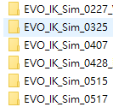
什麼是Git ?
有沒有解決方案?
  版本控制(Git, SVN, CVS …)
什麼是版本控制
  管理程式的版本
  重此逃離備份程式的無窮迴圈
    只會有一個專案資料夾
有了它我可以做什麼
  解決上一頁列的問題
  還有你沒想過的問題

Slide 4
什麼是Git ?
為什麼要版本控制?
  文件來往反覆修改，會產生許多版本
  你是不是有遇過右圖這樣情形?
    但你能準確說出每個版本之間的差異嗎?
為什麼選擇Git
  分散式系統
  免費、開源
  輕量、速度快
  20/80理論
    會20%指令能應付80%的工作

Slide 5
前言
Git是一個非常好用的工具，基本上寫程式的人員應該都要會的工具，可以事半功倍。
搭配GitHub更是讓開發人員不用限制工作地點就能與他人合作
本教學沒有使用GUI套件輔助，希望能透過指令的方式讓大家熟悉Git也熟悉終端機的操作
另外，Git的發明者就是Linux的發明者Linus唷

Slide 6
安裝git
安裝
  $ sudo apt-get install git
使用者設定
  $ git config --global user.name “YOUR NAME”
  $ git config --global user.email “YOUR EMAIL”
  $ git config --list
  這個設定檔位於~/.gitconfig
    它是一個隱藏檔
    不要隨意更動這個檔案
  如果要為每個專案設定不同的使用者
    在專案目錄下將global換成local

Slide 7
創建git倉庫
什麼是git倉庫(repository)
  簡單來說就是你放程式專案的地方
  是一個資料夾
如何創建
  $ git init
創建後發生了什麼事?
  使用ls –al 來看看
  出現一個叫做.git的資料夾
    它是這個專案版本控制的核心
    不要隨意更動這個檔案

Slide 8
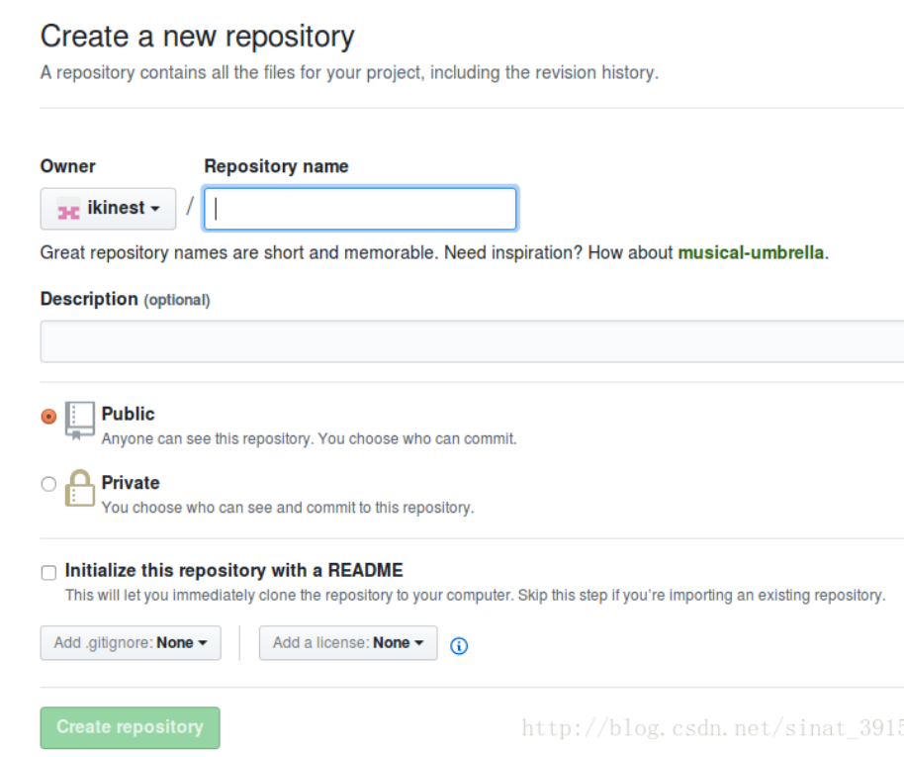
創建一個github倉庫(1/2)
註冊一個github帳號
在github上創建一個倉庫(1/3)

Slide 9
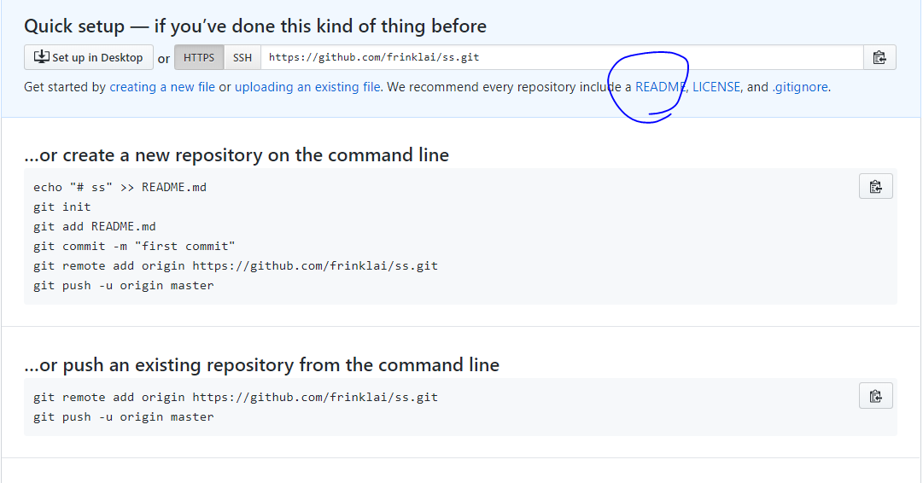
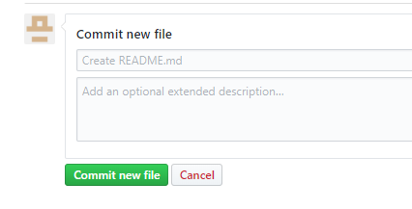
創建一個github倉庫(2/2)
在github上創建一個倉庫(2/3)
在github上創建一個倉庫(3/3)

Slide 10
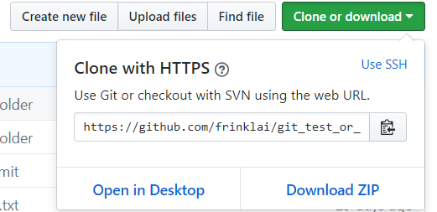
複製(clone)遠端的專案到本地端
指令
  $ git clone <URL>
clone練習用的倉庫下來吧!

Slide 11
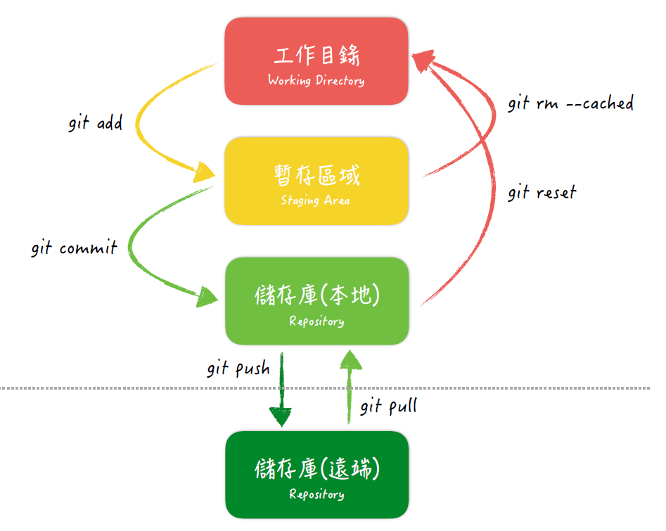
Git的觀念
三種檔案區
  工作區
  暫存區
  儲存區

Slide 12
Git的觀念
檔案的四種狀態
  untracked file
    剛新增出來、還沒用git add加到project裡面的檔案就是untracked file
    不會參與git的版本管理
    使用$ git add 將其加入至暫存區中
  new file
    untracked file被git add之後，狀態就會變成new file
  project file
    已經在GIT裡面並且沒有被更改過的檔案
    在git status中並不會被列出來
    new file被commit之後就變成project file
  modified file
    如果你更動任何一個project file，那隻檔案的狀態就會變成modified file
1
2
3
4

Slide 13
進度追蹤 vs Git
TO DO (未開始的進度) 即Git 工作目錄 | Doing (進行中) 即Git 暫存區 | Done (已完成) 即Git 倉庫
專案資料夾與
遠端之外的地方
遠端 (例如github)

Slide 14

TO DO (未開始的進度) 即Git 工作目錄 | Doing (進行中) 即Git 暫存區 | Done (已完成) 即Git 倉庫
新增的檔案
專案資料夾與
遠端之外的地方
遠端 (例如github)

Slide 15
git add new1.txt
TO DO (未開始的進度) 即Git 工作目錄 | Doing (進行中) 即Git 暫存區 | Done (已完成) 即Git 倉庫
git add
專案資料夾與
遠端之外的地方
遠端 (例如github)

Slide 16
使用git add後
TO DO (未開始的進度) 即Git 工作目錄 | Doing (進行中) 即Git 暫存區 | Done (已完成) 即Git 倉庫
專案資料夾與
遠端之外的地方
遠端 (例如github)

Slide 17
git commit new1.txt –m "add a new file"
TO DO (未開始的進度) 即Git 工作目錄 | Doing (進行中) 即Git 暫存區 | Done (已完成) 即Git 倉庫
git commit
專案資料夾與
遠端之外的地方
遠端 (例如github)

Slide 18
使用git commit後
TO DO (未開始的進度) 即Git 工作目錄 | Doing (進行中) 即Git 暫存區 | Done (已完成) 即Git 倉庫
專案資料夾與
遠端之外的地方
遠端 (例如github)

Slide 19
git push origin master
TO DO (未開始的進度) 即Git 工作目錄 | Doing (進行中) 即Git 暫存區 | Done (已完成) 即Git 倉庫
git push
專案資料夾與
遠端之外的地方
遠端 (例如github)

Slide 20
使用git push後
TO DO (未開始的進度) 即Git 工作目錄 | Doing (進行中) 即Git 暫存區 | Done (已完成) 即Git 倉庫
專案資料夾與
遠端之外的地方
遠端 (例如github)

Slide 21
git pull origin master
TO DO (未開始的進度) 即Git 工作目錄 | Doing (進行中) 即Git 暫存區 | Done (已完成) 即Git 倉庫
git pull
專案資料夾與
遠端之外的地方
遠端 (例如github)

Slide 22
使用git pull後
TO DO (未開始的進度) 即Git 工作目錄 | Doing (進行中) 即Git 暫存區 | Done (已完成) 即Git 倉庫
專案資料夾與
遠端之外的地方
遠端 (例如github)

Slide 23
對檔案做了任意修改
TO DO (未開始的進度) 即Git 工作目錄 | Doing (進行中) 即Git 暫存區 | Done (已完成) 即Git 倉庫
任意修改
專案資料夾與
遠端之外的地方
遠端 (例如github)

Slide 24
對檔案做了任意修改
TO DO (未開始的進度) 即Git 工作目錄 | Doing (進行中) 即Git 暫存區 | Done (已完成) 即Git 倉庫
專案資料夾與
遠端之外的地方
遠端 (例如github)

Slide 25
git rm –cached new1.txt
TO DO (未開始的進度) 即Git 工作目錄 | Doing (進行中) 即Git 暫存區 | Done (已完成) 即Git 倉庫
git rm -- cached
專案資料夾與
遠端之外的地方
遠端 (例如github)

Slide 26
使用git rm –cached 後
TO DO (未開始的進度) 即Git 工作目錄 | Doing (進行中) 即Git 暫存區 | Done (已完成) 即Git 倉庫
專案資料夾與
遠端之外的地方
遠端 (例如github)

Slide 27
Git flow
TO DO (未開始的進度) 即Git 工作目錄 | Doing (進行中) 即Git 暫存區 | Done (已完成) 即Git 倉庫
git add
git commit
任意修改
git rm -- cached
新增的檔案
git push
git pull
專案資料夾與
遠端之外的地方
遠端 (例如github)

Slide 28
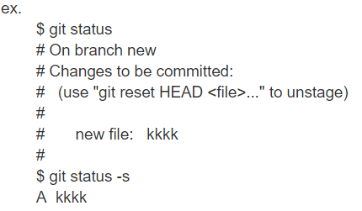
確認檔案狀態
昨天寫完程式忘記commit就回去睡覺了，今天要繼續改時發現忘記到底哪些檔案有被改動，哪些沒有
  確認每個檔案的狀態
    $ git status
    $ git status -s //精簡版(推)
  常見的檔案狀態
    ? ? : untracked
    A : new
    _M : Modified but not added
    M_ : Modified and added
    MM : Modified again after added
    D : deleted project file

Slide 29
建立版本(1/3)
新增或編輯了一些檔案，要如何用git管理並建立版本?
  Step1. 告訴git你新增了一個檔案，要參與版本管理
    使用git add把檔案加入至暫存區中
    每個檔案只需add一次
    $ git add <file name>
    $ git add --all
    $ git add .
  Step2. 告訴git你做了什麼事?
    已經add好的檔案需要透過commit提交到本地倉庫端
    $ git commit <file name>
    Commit要寫什麼?
      Ex: 新增一個檔案，用途是…
      Ex: 修改了哪個檔案，做了什麼改變?
      每個commit的資訊要簡單明瞭

Slide 30
建立版本(2/3)
所以什麼是commit ?
  Commit就是版本
  一個commit就是一個版本
  使用git 指令可以在不同版本之間進行切換(時光機??)
  所以才叫做版本控制!!!
什麼時候該commit ?
  add好了一個新檔案後
  編輯了一個檔案後
    完成到一個階段才commit
    不要commit一個會error的版本
      除非是要提交給別人幫忙debug
      這種情況請務必在commit 中說清楚

Slide 31
建立版本(3/3)
Commit小技巧
  不進入vim編輯畫面，直接在下指令同時commit
    $ git commit <file name> -m “commit內容”
    盡量一次只commit一個檔案，這樣比較清楚
  取消上次的commit並重新commit
    $ git commit --amend
      會進入vim編輯畫面
    $ git commit --amend -m “commit內容”
      直接在在下指令同時更新commit
  忘記自己到底改了哪些東西
    檢視改變的程式碼
    $ git diff

Slide 32
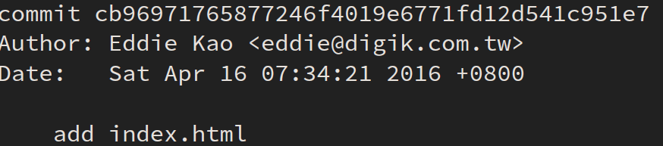

確認版本
Commit好了一些檔案，該如何確認每個版本的commit
  $ git log
    查看完了以後按q離開
  $ git log --oneline
    讓一個commit濃縮成一行來檢視

Slide 33
practice
新增一個檔案(txt即可)
  檢視狀態
  把檔案加入至暫存區
  檢視狀態
  Commit
  檢視狀態
  在檔案中隨便輸入一些內容
  看看差異
  檢視狀態
  Commit
  檢視狀態
  檢視log

Slide 34
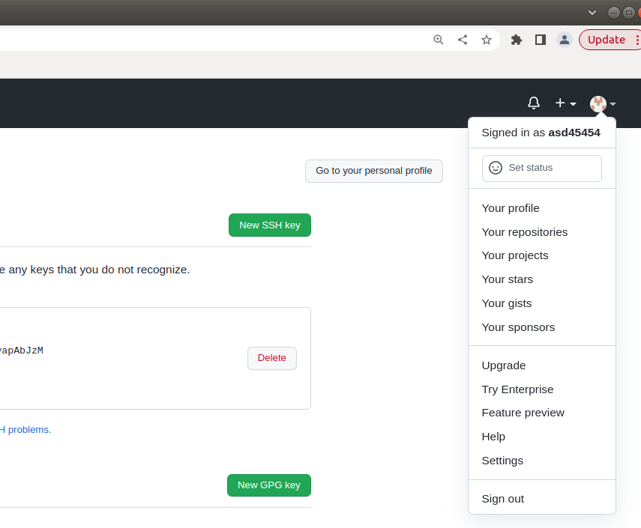
建立token
點選Settings

Slide 35
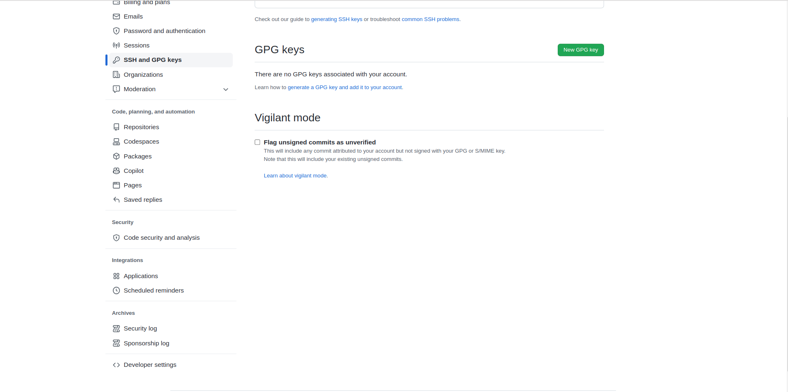
建立token
點選Developer settings

Slide 36
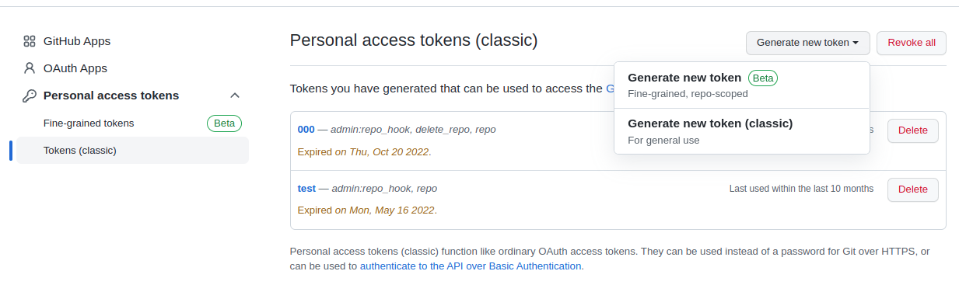
建立token
建立 token(class)

Slide 37
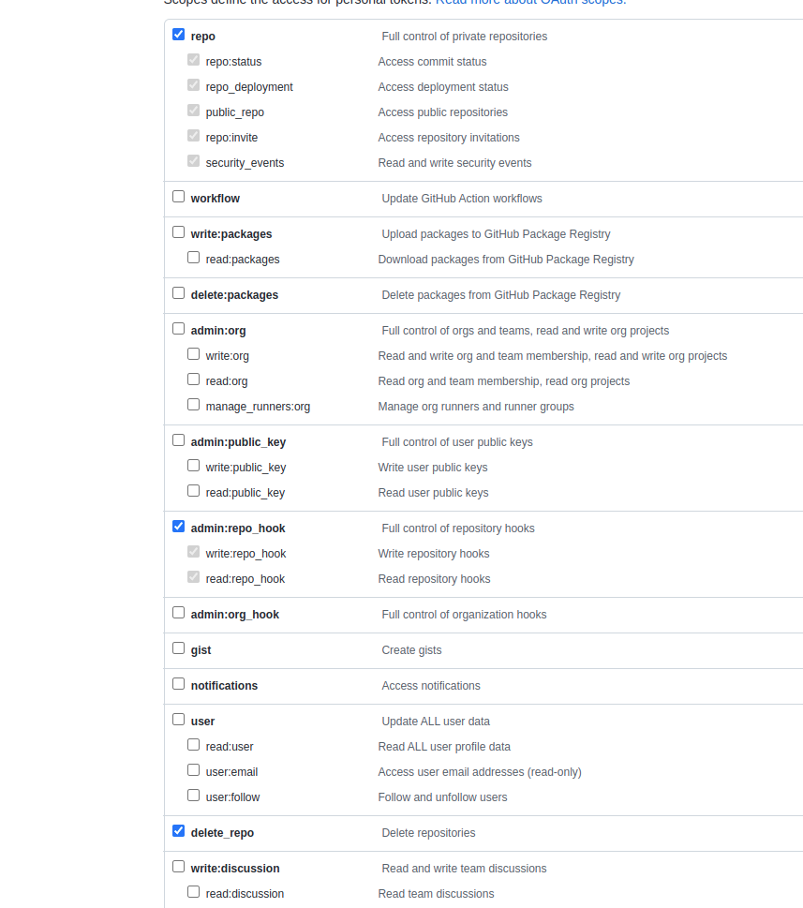
建立token
勾選以下三項
點選 Generate token

Slide 38
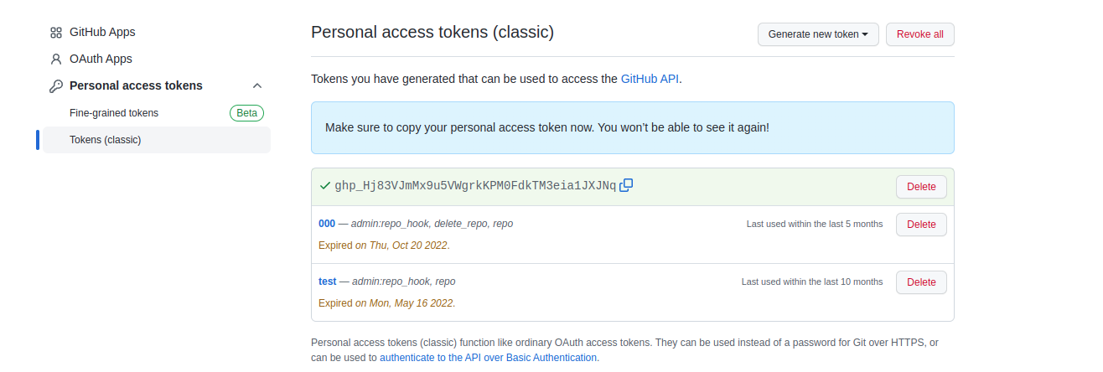
建立token
創建一個txt將建立的token密碼儲存起來

Slide 39
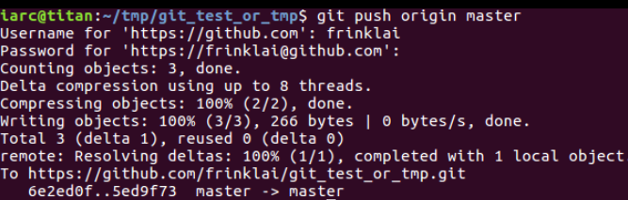
上傳本地的版本到遠端
把commit好的版本上傳到github repo
  $ git push origin master
    帳號：github用戶名子
    密碼：token密碼
  成功會顯示類似如下訊息

Slide 40
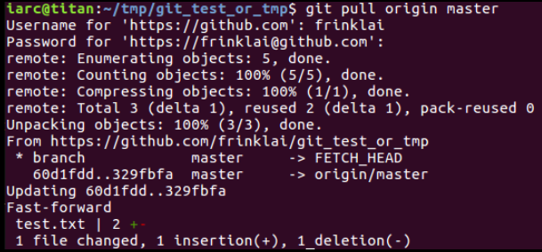
更新遠端的版本到本地
將遠端的程式更新到本地
  $ git pull origin master
    要輸入帳號密碼
  成功 會顯示類似如下訊息

Slide 41
practice
把剛剛的檔案push上去你的github倉庫
在github上隨便修改一個檔案
在本地端pull下來

Slide 42
push失敗了
常見之push失敗的情況
  還有沒被commit的檔案
    本地端全部的檔案都commit之後(git status –s沒東西跑出來)
    才可以push
  解決方法：
    Commit所有檔案
  除了你在本地端做的改變之外，遠端還有地方跟本地不同
    通常代表在你 上次pull下來到你push上去這段時間
有其他人更新東西上去遠端了
  解決方法：
    先git pull 更新遠端的檔案到本地，再進行push
試著故意遇到這個問題，
然後再解決掉

Slide 43



Pull下來發生衝突了(1/4)
Git 的衝突(conflict)
  【小劇場】
  有一個檔案叫做test.txt
  原本在遠端長這樣
  A和B兩人把遠端倉庫pull下來
  A在test.txt中加入一行
  A把自己本地端的倉庫push上去遠端
  B在test.txt中加入一行
  B push失敗後進行pull
  此時將發生衝突!!!
    見下頁
遠端初始內容
A編輯後的版本
B編輯後的版本

Slide 44
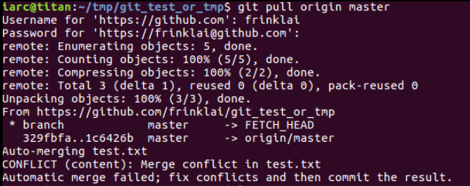
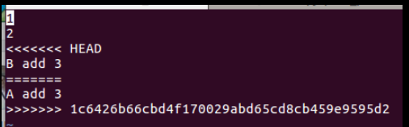
Pull下來發生衝突了(2/4)
Git 的衝突(conflict)
  B pull 後，terminal將顯示類似如下訊息
  test.txt將變成

Slide 45
Pull下來發生衝突了(3/4)
解決衝突
  解決方法
    自己決定要保留哪個部分(A add 3 或是B add 3或是其它)
    把標住起來的部分刪掉
    $ git add <衝突的檔案> 或是 $ git add .
    $ git commit
    $ git push origin master

Slide 46
Pull下來發生衝突了(4/4)
解決衝突之後…
  五歲就能抬頭的人表示…
    B解決衝突然後上傳了
    那A之後要push不就會遇到一樣的問題
    然後B又會重新遇到，然後又換A…無限輪迴
    然後A和B就打起來了(誤
  以上推理沒錯，所以…
    同個檔案不要讓多於一個人同時編輯!!!
      除非A要請B幫忙debug之類的(偶爾為之，其為不得已的情況)
    理論上是一個分支只讓一個人負責
      到一個階段後大家merge一下，然後再繼續各自工作
再來要詳細解釋”分支”與”merge”

Slide 47
Git的分支(1/3)
【小劇場】
  有一個專案，由3個團隊負責開發不同功能
  如果大家都在同一個線上一起工作，可能會
    增加很多的溝通成本
    有人把程式弄爛了，修復又會花時間而且會把log用的很髒
    專案管理者要確認進度或是幫忙debug會不方便
  解決方法
    開分支!!!

Slide 48
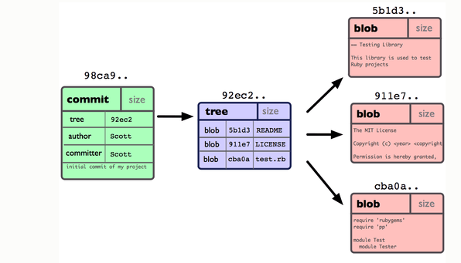
Git的分支(2/3)
【承上頁小劇場】
  開發架構變成像如下架構
主程式+功能1 = 分支1
主程式+功能2 = 分支2
主程式+功能3 = 分支3

Slide 49
Git的分支(3/3)
開分支的好處
  各分支再開發時互相獨立，不會互相影響
  如果有人把程式弄爛了，就把那個分支殺掉就好
  方便專案管理者確認各分支的狀況
  同個功能可以讓很多人同時進行開發

Slide 50
創建與切換分支
先檢視一下自己現在所處的分支為何?
  $ git branch
  理論上會是*master
    *代表該分支你現在所處的分支
    創好倉庫時，你就已經處在git的預設分支了(master)
      想想你在push , pull時，不都有個master嗎?
創建並切換到一個新的分支
  $ git checkout –b <branch name>
切換到一個分支
  $ git checkout <branch name>

Slide 51
合併分支
當分支都開發好了以後，就會需要合併
合併分支的指令
  $ git merge <要合併的branch name>
假設現在在master，希望把b1分支合併(加入)到master中
  $ git checkout master
  $ git merge b1
有時候合併後會遇到衝突
  看看是哪邊衝突到了，把他修改好
  有必要的話，把大家找來討論，看看哪些要留，哪些不用留

Slide 52
practice
開一個叫做hiwin的資料夾
  新增以下檔案(.txt)
    Main.txt, Draw.txt, Stack.txt
新增兩個branch
  B_draw, B_stack
在兩個branch中分別加入一些內容
  在B_draw的Draw.txt加入一些內容
  在B_stack的Stack.txt加入一些內容
切回master，在Main.txt中加入一些內容
合併B_draw和B_stack

Slide 53
取消目前為止的所有更動
【小劇場】
  A開發一個專案，目前已經下了10個commit
  正在繼續開發時，突然不小心把程式寫爛掉了
  而且也已經忘記到底改了那些程式…
解決方法
  使用git checkout來取消到目前為止的所有更動
    $ git checkout <file name>
    讓檔案回到上次commit結束後的狀態
    注意：取消更動後無法復原，請小心使用
Try it

Slide 54
在不同版本之間來回穿梭(1/2)
【小劇場】
  A開發一個專案，目前已經下了10個commit
  突然想要回到第前一次commit(第9個)的時候
    因為已經下了第10個commit，無法使用git checkout 復原
解決方法1
  使用git reset --hard 來回到之前的版本
  $ git reset HEAD~ //回到上1次的版本，~代表上一次
  $ git reset HEAD~N //回到上N次的版本，~N代表上N次
解決方法2
  直接回到特定的commit上
  $ git reflog --oneline //先列出所有log
  $ git reset --hard <commit ID> //回到特定的commit上

Slide 55
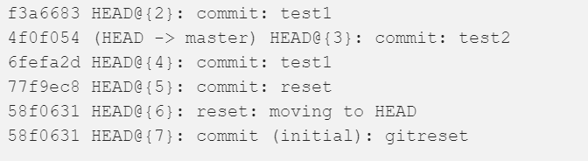
在不同版本之間來回穿梭(2/2)
解決方法2
  直接回到特定的commit上
  $ git reflog --oneline //先列出所有log
  $ git reset --hard <commit ID> //回到特定的commit上
Commit 內容
Commit ID

Slide 56
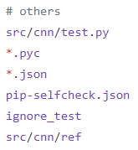
忽略部分檔案
有些文件，例如訓練神經網路的training data，或是一些備份檔如.pyc，我不想丟到遠端上，該如何做?
解決方法
  在倉庫的第一層加上 .gitignore 檔案
  直接輸入不想上傳的資料夾或檔案名稱即可
    注意路徑
  *.pyc中的*代表任意字串
    所以只要是.pyc結尾的檔案，就都會被忽略，不會上傳
  # 符號代表註解

Slide 57
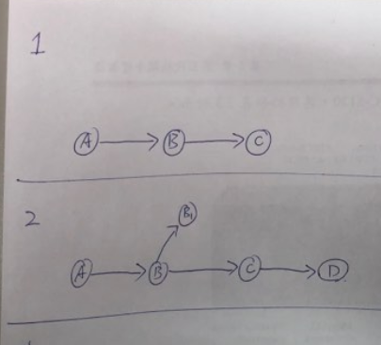
Practice
在本地的倉庫新增一個檔案和一個資料夾，並設定這些東西不會上傳到遠端
試著做出下圖中的發展圖
  先做出1，再基於1，做出2

Slide 58



謝 謝 指 教

